Slide 1
钣金件定位视觉方案（3D）
推动机器视觉无所不在的存在
视觉小百科

Slide 2
目录
项目描述
项目验证
1
2
2
目录
目录
目录
3
配置清单
3
4
逻辑流程
4
评估结果&注意事项
5
6
售后服务

Slide 3
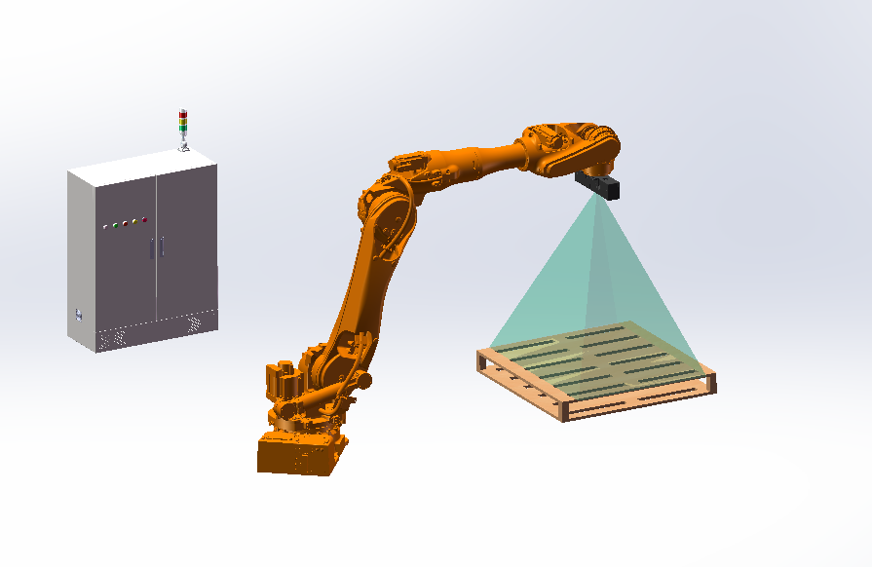
一、项目描述
●产品名称：钣金件
●产品材质：铝合金
●产品颜色：银色
●产品表面状态：是
●产品尺寸(mm × mm × mm)：200*120*120
●定位精度要求(视觉)：0.01
●检测时产品运动速度(m/s)：0
●搜索范围(mm × mm × mm)：2000.0 * 2000.0 * 2000.0
●工作节拍(pcs/min)：40
●相机安装方式：眼在手上
●工作距离(mm)：1500
方案布局图

Slide 4

二、项目验证
参数名称 | 参数值
3D结构光相机型号 | PRO M
3D结构光相机类型 | 3D结构光相机
中场视野 | 1150×670
相机精度 | 0.2mm@2.0m
采集时间 | 0.3-0.6
Z(工作距离) = 1500mm, X视野大小 = 670mm, Y视野大小 = 1150mm, Z向视野大小 = 1000-2000mm
视野图

Slide 5

二、项目验证
检测流程

Slide 6
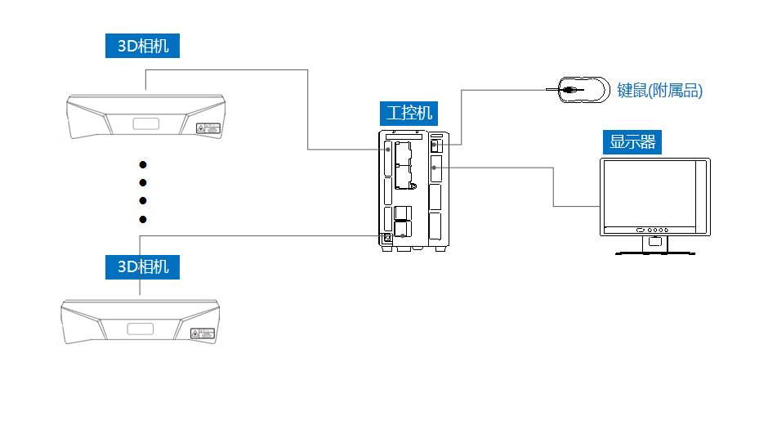
三、配置清单
系
统
构
成

Slide 7
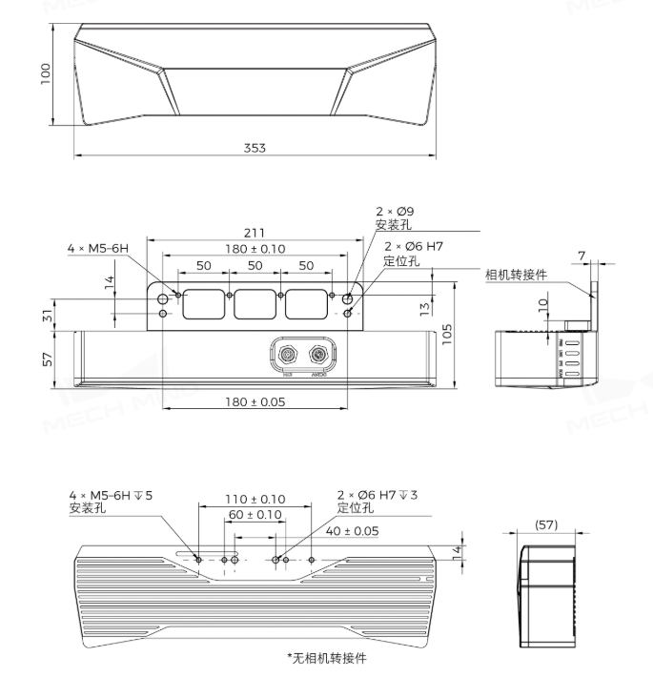
三、配置清单
相机尺寸图

Slide 8
三、配置清单
序号 | 名称 | 型号 | 单位 | 数量 | 厂家
1 | 3D结构光相机 | PRO M | 台 | 6 | 梅卡曼德/MechMind
2 | 工控机 | - | 台 | 1 | -
3 | 显示器 | - | 台 | 1 | -
4 | 软件 | Mech-Vision-VIZ | 套 | 1 | 梅卡曼德/MechMind

Slide 9
四、逻辑流程
逻辑流程
├── 图像采集
│ └── 从相机获取图像
│ ├── 选择相机并加载标定参数组
│ └── 配置2D图源类型为外置彩色图
├── 预处理
│ ├── 点云预处理
│ │ ├── 开启表面平滑和离群点去除
│ │ └── 关闭相机增益以减少镜面反光干扰
│ ├── 点云降采样
│ │ └── 设置采样间隔为1.000 mm（提升处理速度）
│ ├── 计算点云法向并滤波
│ │ └── 使用Standard Mode计算法向（适应镜面表面特征）
│ └── 提取3D ROI内点云
│ └── 配置ROI范围为2000×2000×2000 mm（覆盖托盘区域）
├── 3D工件识别
│ ├── 3D匹配
│ │ ├── 模板设置
│ │ │ └── 选择工件库中预制作的边缘模板（适应钣金件特征）
│ │ ├── 匹配模式
│ │ │ └── 选择边缘匹配（利用清晰边缘特征）
│ │ ├── 精匹配设置
│ │ │ ├── 运行模式设为高精度（满足0.01 mm定位要求）
│ │ │ ├── 标准偏差设为0.005 mm（匹配初始位姿偏差）
│ │ │ └── 迭代次数设为50（提升匹配稳定性）

Slide 10
四、逻辑流程
│ │ └── 去重叠物体位姿
│ │ └── 重叠比例阈值设为20%（避免托盘内多件干扰）
│ └── 生成抓取点
│ └── 使用3D匹配输出的抓取点作为机器人目标位姿
├── 结果处理
│ └── 通过统计数据检查位姿重复精度
│ ├── 设置位置坐标偏差范围为0.01 mm（严格匹配精度）
│ ├── 设置欧拉角偏差范围为0.01°（确保方向一致性）
│ └── 启用外参精度验证工具（EIH场景下验证综合误差）
├── 通信处理
│ └── 输出
│ ├── 端口类型设为预定义（视觉结果）
│ ├── 勾选自动校正视觉系统漂移（维持长期精度）
│ └── 配置TCP/IP通信参数（发送抓取点位姿至机器人）
└── 统计处理
└── EIH外参误差评估
├── 添加多组标定板位姿数据（覆盖工作区域）
└── 设置位置偏移上限为0.005 mm（匹配高精度需求）

Slide 11
五、评估结果&注意事项
05 评估结果 & 注意事项
现场环境
相机安装
物料一致性
风险点：银色铝合金镜面反光干扰点云采集
解决方案：关闭相机增益并启用表面平滑算法
风险点：眼在手上安装位置振动导致定位偏差
解决方案：采用高刚性机械臂与减震支架固定
风险点：钣金件边缘磨损/变形影响3D匹配精度
解决方案：定期更新模板库并设置边缘容错阈值

Slide 12

六、售后服务
该设备上线后使用初期，我们会派专人进行全程跟踪；
处理解决可能发生的设备异常；
对现场人员进行培训指导；
设备调试完成后：售后服务一年；
若客户提出设备升级需求，我们会及时为您提供升级新方案。

Slide 13
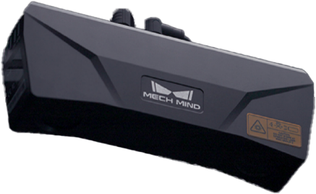


感谢关注
视频号
抖音
更多信息请访问：www.ytzrtx.com

